Slide 2
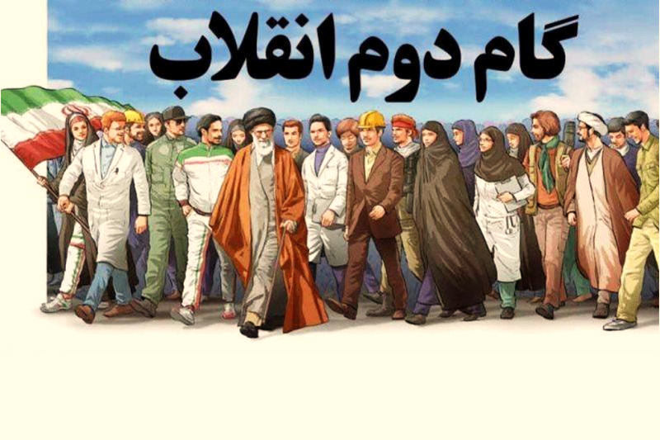

Slide 3
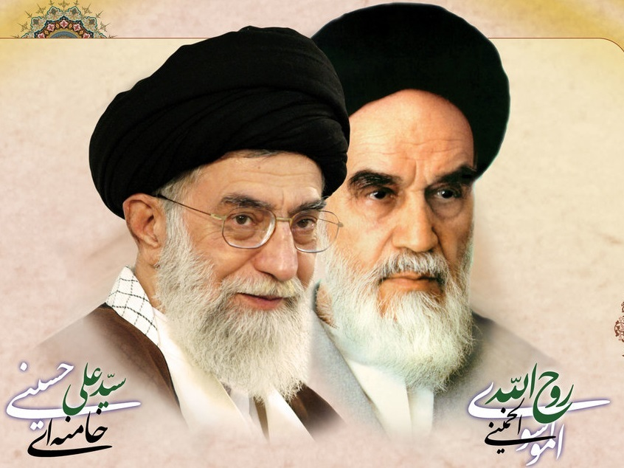
محورهای مهم بیانیه «گام دوم انقلاب» امام خامنه‌ای خطاب به ملت ایران

Slide 4
بسم الله الرّحمن الرّحیم
الحمدلله ربّ العالمین و الصّلاة و السّلام علی سیّدنا محمّد و آله‌ الطّاهرین و صحبه المنتجبین و من تبعهم باحسان الی یوم الدّین.
برای گوش دادن فایل صوتی کلیک کنید

Slide 5
از میان همه‌ی ملّتهای زیر ستم، کمتر ملّتی به انقلاب همّت میگمارد؛ و در میان ملّتهایی که به‌پاخاسته و انقلاب کرده‌اند، کمتر دیده شده که توانسته باشند کار را به نهایت رسانده و به‌جز تغییر حکومتها، آرمانهای انقلابی را حفظ کرده باشند. امّا انقلاب پُرشکوه ملّت ایران که بزرگ‌ترین و مردمی‌ترین انقلاب عصر جدید است، تنها انقلابی است که یک چلّه‌ی پُرافتخار را بدون خیانت به آرمانهایش پشت سر نهاده و در برابر همه‌ی وسوسه‌هایی که غیر قابل مقاومت به نظر میرسیدند، از کرامت خود و اصالت شعارهایش صیانت کرده و اینک وارد دوّمین مرحله‌ی خودسازی و جامعه‌پردازی وتمدن سازی شده ‌است. درودی از اعماق دل بر این ملّت؛ بر نسلی که آغاز کرد و ادامه داد و بر نسلی که اینک وارد فرایند بزرگ و جهانیِ چهل سال دوّم میشود.

Slide 6
آن روز که جهان میان شرق و غرب مادّی تقسیم شده بود و کسی گمان یک نهضت بزرگ دینی را نمیبُرد، انقلاب اسلامی ایران، با قدرت و شکوه پا به میدان نهاد؛ چهارچوب‌ها را شکست؛ کهنگی کلیشه‌ها را به رخ دنیا کشید؛ دین و دنیا را در کنار هم مطرح کرد و آغاز عصر جدیدی را اعلام نمود. طبیعی بود که سردمداران گمراهی و ستم واکنش نشان دهند، امّا این واکنش ناکام ماند. چپ و راستِ مدرنیته، از تظاهر به نشنیدن این صدای جدید و متفاوت، تا تلاش گسترده و گونه‌گون برای خفه کردن آن، هرچه کردند به اجلِ محتوم خود نزدیک‌تر شدند. اکنون با گذشت چهل جشن سالانه‌ی انقلاب و چهل دهه‌ی فجر، یکی از آن دو کانون دشمنی نابود شده و دیگری با مشکلاتی که خبر از نزدیکی احتضار میدهند، دست‌وپنجه نرم میکند! و انقلاب اسلامی با حفظ و پایبندی به شعارهای خود همچنان به پیش میرود.

Slide 7
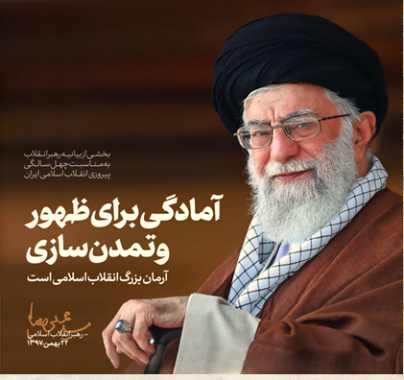

Slide 8
گام دوم انقلاب
محورهای کلی این بیانیه به شرح ذیل است:

Slide 9
جمهوری اسلامی ویژگی‌هایی دارد از جمله:
برای همه چیز میتوان طول عمر مفید و تاریخ مصرف فرض کرد، امّا شعارهای جهانی این انقلاب دینی از این قاعده مستثنا است چون ویژگی‌هایی مثل آزادی، اخلاق، معنویت، عدالت، استقلال، عزّت، عقلانیّت، برادری در فطرت بشر است.
به نقدها حسّاسیّت مثبت نشان میدهد. ولی از ارزشهایش فاصله نمیگیرد.
انعطاف‌پذیر و آماده‌ی تصحیح خطاهای خویش است. اما تجدیدنظرپذیر و اهل انفعال نیست.
پس از نظام سازی، به رکود و خموشی دچار نشده است. متحجّر و در برابر پدیده‌ها و موقعیّتهای نو به نو، فاقد احساس و ادراک نیست.

Slide 10
به اصول خود بشدّت پایبند و به مرزبندی‌های خود با رقیبان و دشمنان بشدّت حسّاس است. مرتکب افراط‌ها و چپ‌روی‌هایی که مایه‌ی ننگ بسیاری از قیامها و جنبشها است، نشده است.
این انقلاب از آغاز تا امروز نه بی‌رحم و خون‌ریز بوده و نه منفعل و مردّد. در هیچ معرکه‌ای گلوله‌ی اوّل را شلیک نکرده است، ولی پس ‌از حمله‌ی دشمن از خود دفاع کرده و ضربت متقابل را محکم فرود آورده است.
از مظلومان و مستضعفان دفاع کرده است و با صراحت و شجاعت در برابر زورگویان ایستاده است.

Slide 11
درس‌هایی که رهبر معظم انقلاب به عنوان نسل اول انقلاب برای جوانان گفتند:
همه چیز علیه ما بود، چه رژیم فاسد طاغوت که علاوه ‌بر وابستگی و فساد و استبداد و کودتایی و چه آمریکا و قدرت های شرق و غرب.
هیچ تجربه‌ی پیشینی و راه طی شده‌ای در برابر ما وجود نداشت. اما گام های بزرگی را طی کرد.

Slide 12
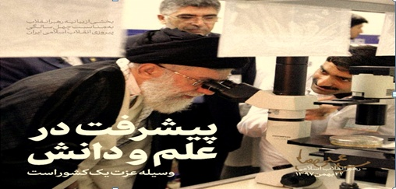
ثمرات و نتایج گام اول انقلاب:
ثبات و امنیّت کشور و تمامیّت ارضی و حفاظت از مرزها.
موتور پیشران کشور در عرصه‌ی علم و فنّاوری و ایجاد زیرساخت‌های حیاتی و اقتصادی و عمرانی.

Slide 13
مشارکت مردمی را در مسائل سیاسی مانند انتخابات، مقابله با فتنه‌های داخلی، حضور در صحنه‌های ملّی و استکبارستیزی به اوج رسانید.
بینش سیاسی آحاد مردم و نگاه آنان به مسائل بین‌المللی را به گونه‌ی شگفت‌آوری ارتقاء داد.
کفّه‌ی عدالت را در تقسیم امکانات عمومی کشور سنگین کرد.
عیار معنویّت و اخلاق را در فضای عمومی جامعه بگونه‌ای چشمگیر افزایش داد.
تبدیل شدن به نماد پر ابّهت و با شکوه و افتخارآمیز ایستادگی در برابر قلدران و زورگویان.

Slide 14
ماموریت‌های نسل جوان برای گام دوم انقلاب:
علم و پژوهش: دانش،‌ آشکارترین وسیله‌ی عزّت و قدرت یک کشور است... ما هنوز از قلّه‌های دانش جهان بسیار عقبیم؛ باید به قلّه‌ها دست یابیم.
معنویّت و اخلاق: معنویّت به معنی برجسته کردن ارزشهای اخلاق به معنی رعایت فضلیت‌های اخلاقی
اقتصاد: جوان و دانا و مؤمن و مسلّط بر دانسته‌های اقتصادی در درون دولت اقتصاد مقاومتی را اجرا کنند.

Slide 15
عدالت و مبارزه با فساد: مّا تبعیض در توزیع منابع عمومی و میدان دادن به ویژه‌خواری و مدارا با فریبگران اقتصادی که همه به بی‌عدالتی می‌انجامد، بشدّت ممنوع است؛ همچنین غفلت از قشرهای نیازمند حمایت، به هیچ رو مورد قبول نیست.
استقلال و آزادی: استقلال ملّی به معنی آزادی ملّت و حکومت از تحمیل و زورگویی قدرت‌های سلطه‌گر جهان است و آزادی اجتماعی به معنای حقّ تصمیم‌گیری و عمل کردن و اندیشیدن برای همه‌ی افراد جامعه است.

Slide 16
عزّت ملّی، روابط خارجی، مرزبندی با دشمن: این هر سه، شاخه‌هایی از اصلِ «عزّت، حکمت، و مصلحت» در روابط بین‌المللی‌اند.

Slide 17
سبک زندگی: تلاش غرب در ترویج سبک زندگی غربی در ایران، زیانهای بی‌جبران اخلاقی و اقتصادی و دینی و سیاسی به کشور و ملّت ما زده است؛ مقابله با آن، جهادی همه‌جانبه و هوشمندانه میطلبد که باز چشم امید در آن به شما جوانها است.

Slide 18
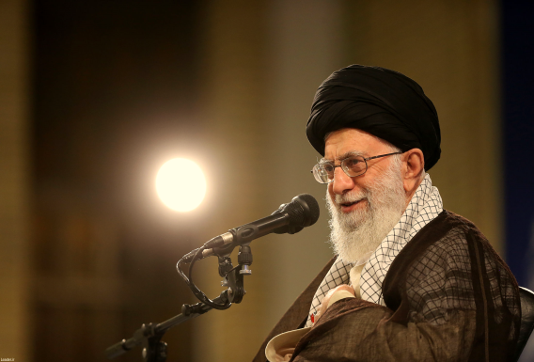
در پایان از حضور سرافرازانه و افتخارانگیز و دشمن‌شکن ملّت عزیز در بیست‌ودوّم بهمن و چهلمین سالگرد انقلاب عظیم اسلامی تشکّر میکنم و پیشانی سپاس بر درگاه حضرت حق میسایم. سلام بر حضرت بقیّة‌الله (ارواحنافداه)؛ سلام بر ارواح طیّبه‌ی شهیدان والامقام و روح مطهّر امام بزرگوار؛ و سلام بر همه‌ی ملّت عزیز ایران و سلام ویژه به جوانان.
دعاگوی شما سیّدعلی خامنه‌ای ۲۲ بهمن‌ماه ۱۳۹۷

Slide 19
Notes:
کاری از فرشته معینی فر طلبه‌ی پایه سوم-مدرسه علمیه امام حسین(علیه السلام)قصرشیرین

